Slide 1
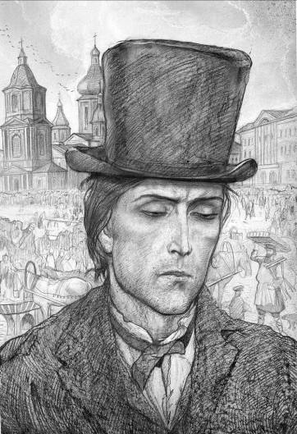
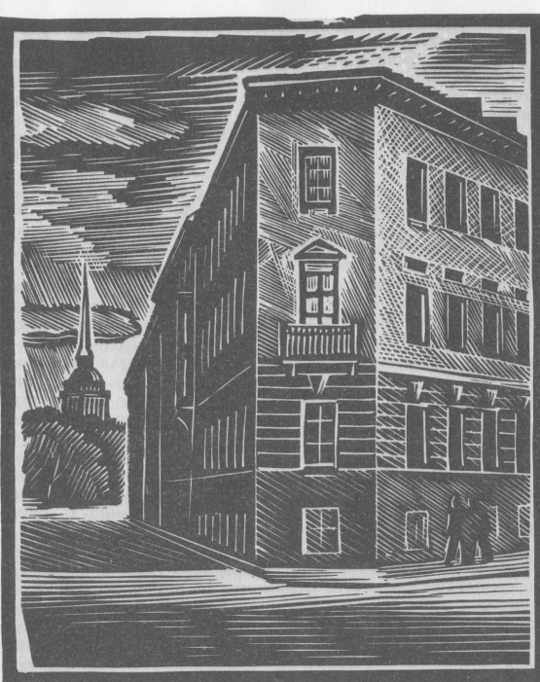
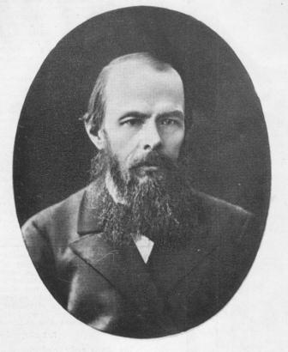
Воскрешение Раскольникова

Slide 2
Катерина Ивановна и дети 5 часть 5глава
Что сообщил Лебезятников?
«Я останусь один!»
Катерина Ивановна и дети на улице.
Смерть.
Свидригайлов. Неожиданная помощь.
«Ведь я сказал, что мы сойдемся…»

Slide 3
Порфирий Петрович обвиняет Раскольникова в убийстве. (гл.1-2)
Определить роль Порфирия Петровича в признании Раскольникова.
Зачем Порфирий Петрович пришел к Раскольникову?
Его рассказ о ходе его расследования.
Слухи
Сцена в конторе
Статья
Признание в трактире Заметову
Порфирий Петрович предъявляет обвинение и предлагает…..
Какие надежды питает следователь по отношению к Раскольникову?

Slide 4
Свидригайлов и Раскольников в трактире. (6 часть и
Рассмотреть образ Свидригайлова и его роль в жизни Раскольникова и его семьи.
При каких странных обстоятельствах произошла встреча?
Портрет
Приговор Петербургу
Главная причина – скука.
История Марфы Петровны и Дуни
История с невестой.
Какой вывод делает Раскольников о Свидригайлове.

Slide 5
Черная душа Свидригайлова
Встреча на мосту.
Важный разговор. Шантаж. Страшная тайна.
Признание в любви.
Выстрел.
Свидригайлов у Сони.
Предложение о спасении Раскольникова.
Гостиница.
Сон.
Смерть.
Почему Достоевский не дает Свидригайлову шансов на спасение?
Какую роль он сыграл в судьбе Раскольникова?

Slide 6
Раскольников и родные.
Проследить взаимоотношения между Раскольниковым и его близкими (Дуня, мать и Соня)
Как ведут себя Дуня и мать, узнав страшную правду?
Если бы я был один и никто не любил меня и сам бы я никого не любил! Не было бы всего этого!

Slide 7
Раскольников и Соня
Перекрестись, помолись хоть раз.
Люблю, что ли, я ее?
Поди на перекресток…
Это я убил старушку-чиновницу…

Slide 8
Кто носитель идей в романе?
Соня (Бог, добро)
Раскольников. Теория Раскольникова (вульгарный дарвинизм, теория Мальтуса, предвещает теорию Фридриха Ницше о сверхчеловеке)
Свидригайлов (Дьявол, зло)
Лебезятников (материализм (Добролюбов)
Лужин – разумный эгоизм (Чернышевский)

